Slide 1
TRƯỜNG THTT BA TƠ
TIẾT 17
Huỳnh Long Nguyện

Slide 2
KHỞI ĐỘNG

Slide 3
KHỞI ĐỘNG GIỌNG
NHẠC

Slide 4
NHẠC

Slide 5
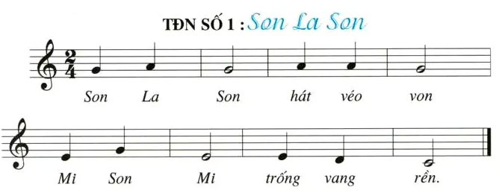
NHẠC ĐỆM

Slide 6
NHẠC

Slide 7
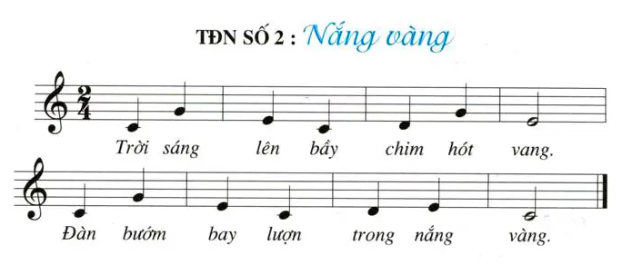
NHẠC ĐỆM

Slide 8
NHẠC

Slide 9
NHẠC ĐỆM

Slide 10
NHẠC

Slide 11
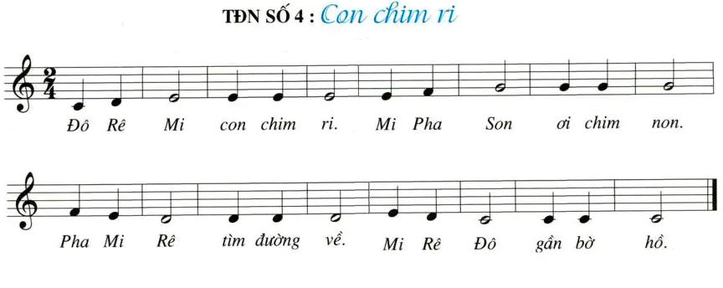
NHẠC ĐỆM

Slide 12
